Slide 1
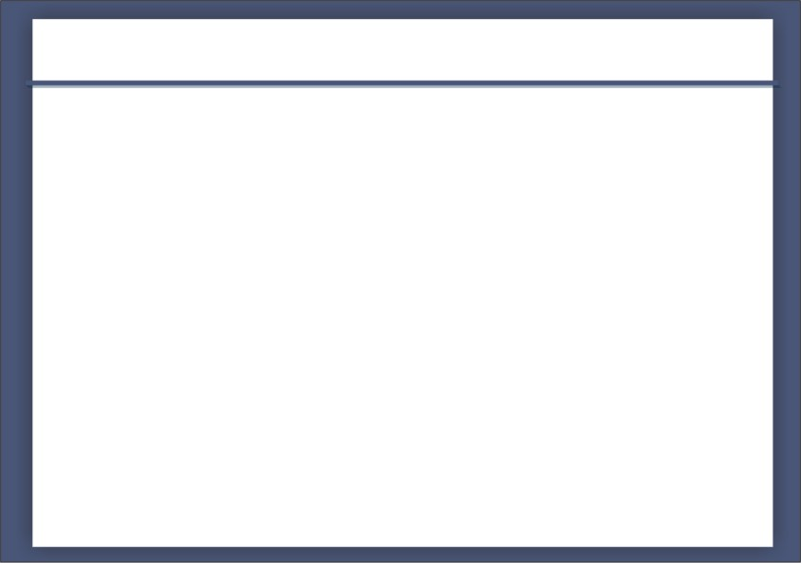



Introducción a PHP

Slide 2

La función mail.
En PHP disponemos de una función llamada mail() que permite configurar y enviar el mensaje de correo.
Para que esta función pueda realizarse, es preciso disponer de un servidor web con un programa servidor de correos configurado y con acceso a internet, en caso contrario, no podrá enviarse el mensaje.
Todos los hostings tienen este servicio habilitado (salvo la mayoría de los gratuitos).

Slide 3
La función mail.
La función mail() de PHP necesita que le pasemos al menos tres datos para funcionar:
    1) La dirección de email de destino.
    2) El asunto del email.
    3) El cuerpo del email.
Hay todavía un cuarto dato o "argumento" o "parámetro" de esta función, pero ya que es opcional.

Slide 4
La función mail.
Parámetros necesarios en todos los casos:
Destinatario: la dirección de correo o direcciones de correo que han de recibir el mensaje. Si incluimos varias direcciones debemos separarlas por una coma.
Asunto: para indicar una cadena de caracteres que queremos que sea el asunto del correo electrónico a enviar.
Cuerpo: el cuerpo del mensaje, lo que queremos que tenga escrito el correo.

Slide 5
La función mail.
Parámetros opcionales del envío de correo
Headers: Cabeceras del correo. Podrán contener:
Datos como la dirección de respuesta.
Las posibles direcciones que recibirán copia del mensaje.
Las direcciones que recibirán copia oculta.
Si el correo está en formato HTML
etc.

Slide 6
La función mail.
Código para el envío de un mail sencillo :
mail ('direccion@deldestinario.com','Asunto','Mensaje');

Slide 7
La función mail.
Ejemplo de envío de un mail sencillo:
<?
mail("pepito@desarrolloweb.com,maria@guiartemultimedia.com",“Respuesta a su consulta vía web.",“Estimado usuario, esta es una respuesta automática a la consulta que ud. realizara en nuestra página web, a la brevedad será analizada y nos pondremos en contacto.")
?>

Slide 8
La función mail.
Analicemos dos utilidades:
Un formulario donde el usuario nos hace una consulta en nuestra web.
En este caso, la dirección de destino la pondremos nosotros dentro de una variable, y quien escriba no verá nunca a qué dirección sale despachado el email, y sobre todo, no podrá cambiar esta dirección de destino. Sí podrá especificar un asunto y el cuerpo del mensaje.

Slide 9
La función mail.
Ejemplo de consulta.html
<html>
<head>
<title>Ejemplo formulario de consulta</title>
</head>
<body>
<form action="consulta.php" method="POST">
Ingrese el asunto:<input type="text" name="asunto"><br>
Ingrese el mensaje: <input type="text“ name="mensaje"><br>
<input type="submit" value="Enviar">
</form>
</body>
</html>

Slide 10
La función mail.
Ejemplo de consulta.html
Este formulario define dos variables:
$asunto y $mensaje
Que luego enviará a la página de destino (consulta.php).

Slide 11
La función mail.
Ejemplo de consulta.php
<html>
<head>
<title> Ejemplo formulario de consulta </title>
</head>
<body>
<?php
$destino = "info@misitio.com";
mail ($destino, $asunto, $mensaje);
print ("<p>Muchas gracias por su mensaje</p>");
?>
</body>
</html>

Slide 12
La función mail.
Ejemplo de consulta.php
La función necesita que le pasemos exactamente en ese orden los parámetros o argumentos: primero, la dirección (en este caso, la toma de la variable $destino, que no le dejamos definir al usuario sino que la llenamos nosotros; segundo, el asunto del email, que lo toma de la variable $asunto; y finalmente, el cuerpo del mensaje, que lo trae de la variable $mensaje.

Slide 13
La función mail.
Un formulario para "Recomendar nuestro sitio".
En este caso, saldrá un email despachado hacia la dirección que el usuario elija, pero el texto del mensaje y el asunto lo pondremos nosotros.

Slide 14
La función mail.
En el caso de "Recomendar página", el usuario escribirá en el formulario la dirección del amigo a quien le recomienda nuestro sitio, pero para evitar problemas, el asunto y el cuerpo del mensaje lo definiremos nosotros, tal como hicimos con "$direccion" en el ejemplo anterior.

Slide 15
La función mail.
Concatenar:
Supongamos que hemos puesto en el formulario de "Recomendar página" un campo para que el usuario escriba su nombre, uno para que escriba su email, otro para que escriba el nombre de su amigo (el que recibirá el mensaje) y otro para la dirección del amigo (donde se despachará el mensaje).
Sería bastante interesante que dentro del Asunto del mensaje, al destinatario le llegara algo como: "Pepe: Juancito te recomienda visitar www.midominio.com.ar".

Slide 16
La función mail.
Ejemplo de recom.html
<html>
<head>
<title>Formulario de recomendacion</title>
</head>
<body>
<form action="recom.php" method="POST">
Recomendar esta página:<br>
Su nombre:<input type="text" name="nombresuyo"><br>
Su Email:<input type="text" name="emailsuyo"><br>
Nombre del destinatario:<input type="text" name="nombreamigo"> <br>
Email del destinatario:<input type="text" name="emailamigo"><br>
<input type="submit" value="Enviar">
</form>
</body>
</html>

Slide 17
La función mail.
Ejemplo de recom.php
<html>
<head>
<title> Formulario de recomendacion </title>
</head>
<body>
<?php
$asunto = $nombreamigo.": ".$nombresuyo." te recomienda visitar www.midominio.com.ar";
$mensaje = $nombresuyo." ha visitado www.midominio.com.ar y te recomienda que visites este sitio que ofrece cursos online de
Diseño y Programación Web";
mail ($emailamigo, $asunto, $mensaje);
print ("Gracias por su recomendación");
?>
</body>
</html>

Slide 18
La función mail.
Podemos mandar dos veces la función mail para que le llegue un mensaje a la persona y otro a nosotros con los datos de ambos, el que envió y el que recibió la recomendación, para armarnos una lista de direcciones; y hasta podemos enviar tres veces seguidas la función mail, para que al que mandó le llegue un mensaje de agradecimiento.

Slide 19
La función mail.
Remitente (From):
El único detalle a resolver es que los mensajes despachados por el servidor de correos de los servidores llegan con un remitente... que es el nombre del servidor.
Esto no es recomendable, pero podemos reemplazarlo usando el cuarto argumento (opcional) que tiene la función mail: las cabeceras (headers) extras de un email.
Una de ellas es el "From" de un email, es decir, la dirección del que mandó el mensaje. Se agregaría cambiando la línea de la función mail y la anterior en el archivo php.

Slide 20
La función mail.
Ejemplo de recom.php
<?php
$asunto = $nombreamigo.": ".$nombresuyo." te recomienda visitar www.midominio.com.ar";
$mensaje = $nombresuyo." ha visitado www.midominio.com.ar y te recomienda que visites este sitio que ofrece cursos online de Diseño y Programación Web";
$remite = "From: Mi Dominio <info@midominio.com.ar>";
mail ($emailamigo, $asunto, $mensaje, $remite);
print ("Gracias por su recomendación");
?>

